Slide 1
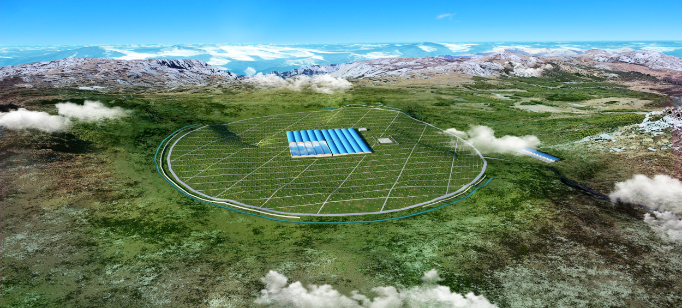
电磁粒子探测器工作总体进展
盛祥东
电磁粒子探测器分总体
LHAASO合作组林芝会议 2018年10月9日

Slide 2
内 容
概况
一、ED各组分供货及进展情况
二、ED组装与性能测试
三、ED安装工作进展
结论与展望

Slide 3
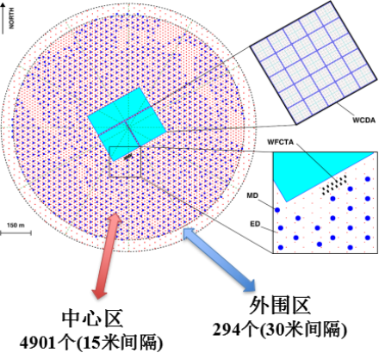
概况
KM2A的物理目标
发现河内宇宙线源；研究高能gamma辐射机制和河外源；
测量高端gamma能谱（10TeV—PeV），研究轻子/强子起源 ；
宇宙线物理研究（20TeV — 100PeV）等
电磁粒子探测器（ED）阵列主要功能：测量EAS前锋面上的次级粒子数密度和到达时间，能量跨度10TeV—100PeV。
KM2A的指标要求：
（1）好的角分辨，对源区细致观测；
（2）探测效率高，>10TeV能谱精确测量；（3）ED阵列提供触发，MD给出muon信息；确保其探测灵敏度，1% Crab @50TeV。

Slide 4
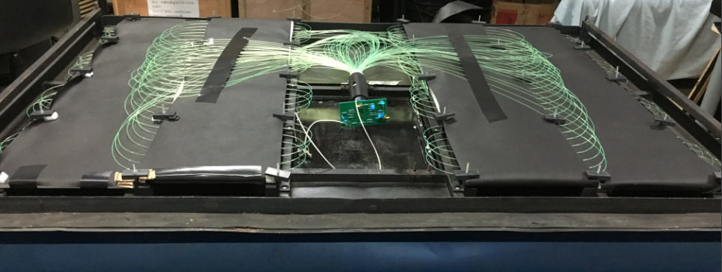
项目 | 指标要求和特点
电磁粒子成分 | μ±、e±、γ ； 5mm铅板（阈能>5MeV）
探测面积 | 1m×1m
探测效率 | >95%
探测粒子数密度 | 1/m2 ～ 10000/m2； 25%@单粒子，5%@10000个粒子
时间分辨 | <2ns
单道计数率 | < 2kHz@工作增益
运行时间 | >20年（0.6atm；±25℃；紫外线强）
电磁粒子探测器外观

Slide 5
合作项目与单位
合作项目
合作单位
探测器单元
高能所
小尺寸光敏探头研制
山东大学
ED电子学系统
高能所
程控ED电源系统
河北师范大学
ED整体性能测试与标定
山东大学
WR精密时钟分配系统
清华大学
数据获取系统
高能所

Slide 6
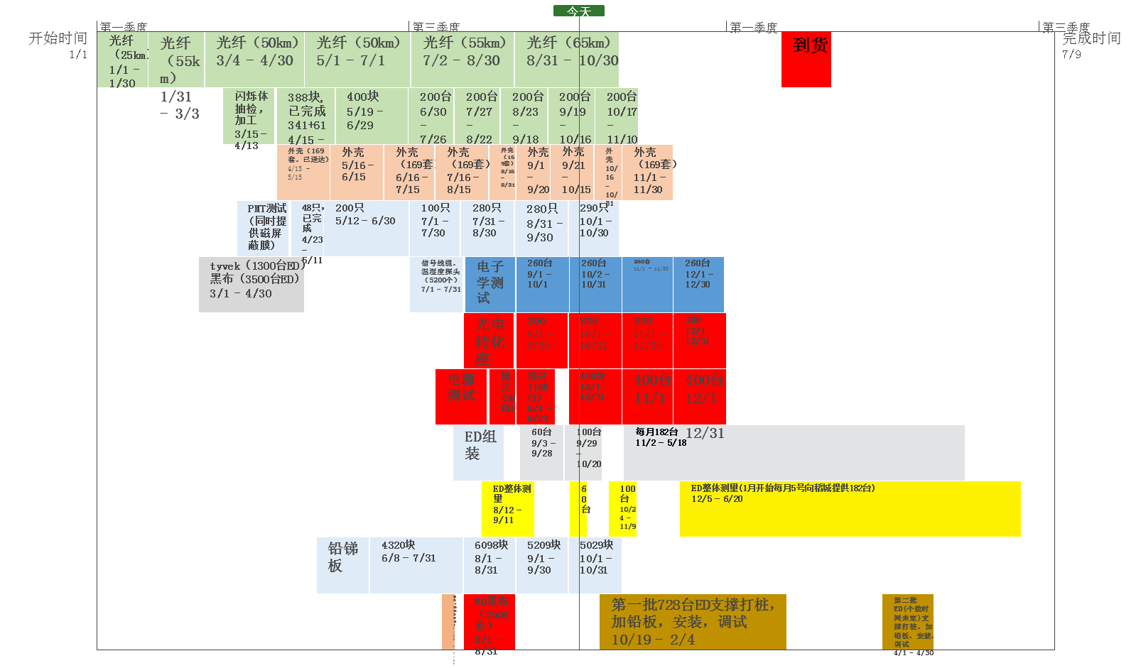
ED系统CPM计划

Slide 7
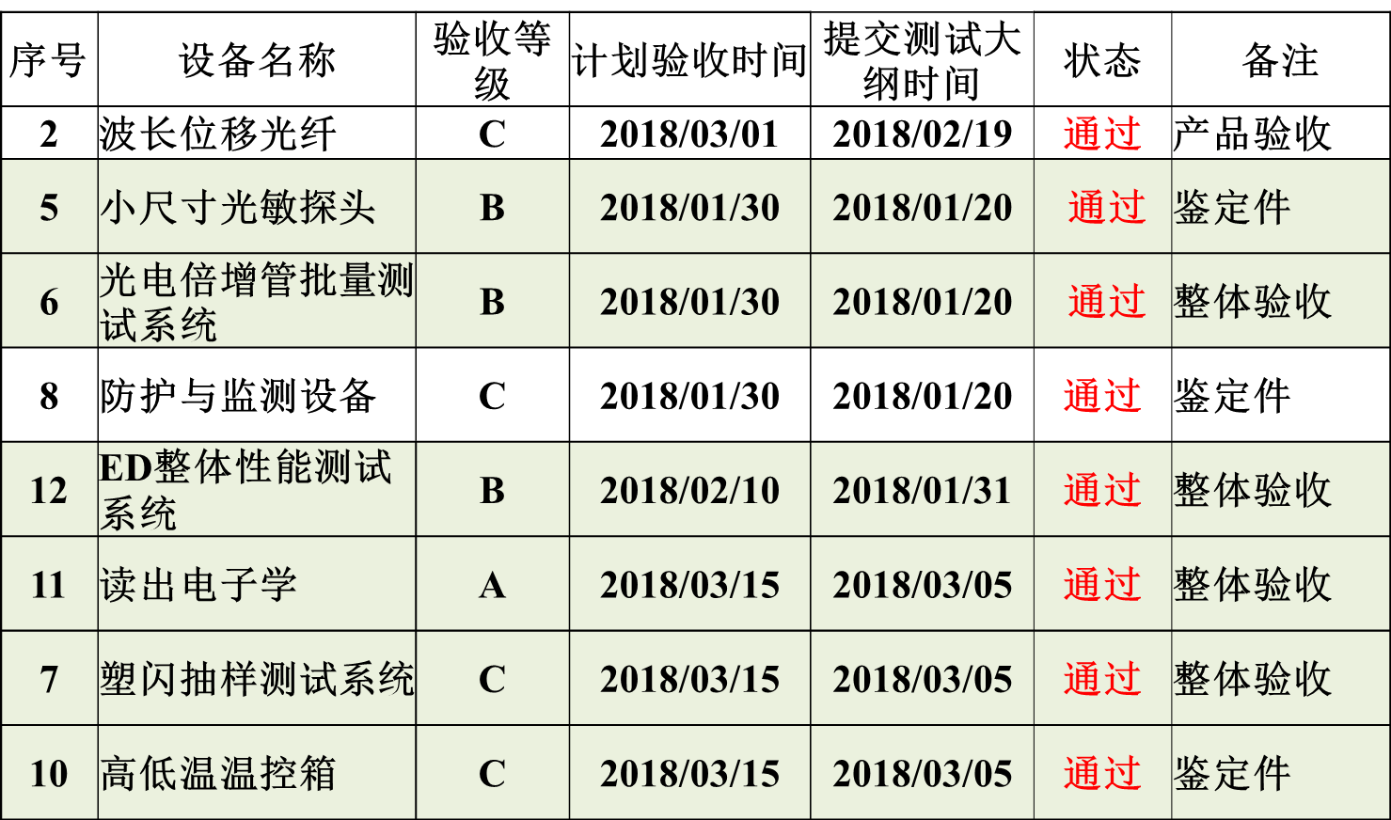
一、ED各组分供货及进展情况
共涉及13项招标任务，已经全部完成并签署合同。对涉及的相关项目开展必要的鉴定件评审和小批量质量验收工作。

Slide 8
No. | 组成部分 | CPM计划 | 9月底实际进度 | 备注
1 | 塑料闪烁体 | 4800块 | 4800块 | 单块尺寸为100cm*25cm*1cm； 4块组成一个ED
2 | 波长位移光纤 | 235km | 235km
3 | 小尺寸光敏探头 | 970只 | 970只
4 | 电子学系统 | 800套 | 600套 | 芯片质量问题，导致耽搁
5 | 电源系统 | 800套 | 200套 | 产品质量经过长期检验，近期实现达标
6 | 铅锑板 | 4320块 | 4320块
7 | 塑料闪烁体加工 | 3200块 | 2000块
8 | 防护与监测设备 | 1014套 | 1014套
9 | ED组装 | 624 | 50 | 正在追进度
10 | ED整体性能测试 | 624 | 50 | 正在追进度
11 | ED运输服务 | 312 | 33 | 正在追进度
12 | WR时钟分配系统 | 60 | 20 | 实现国产化，近期经过评审
13 | ED安装 | 312 | 33 | 正在追进度

Slide 9
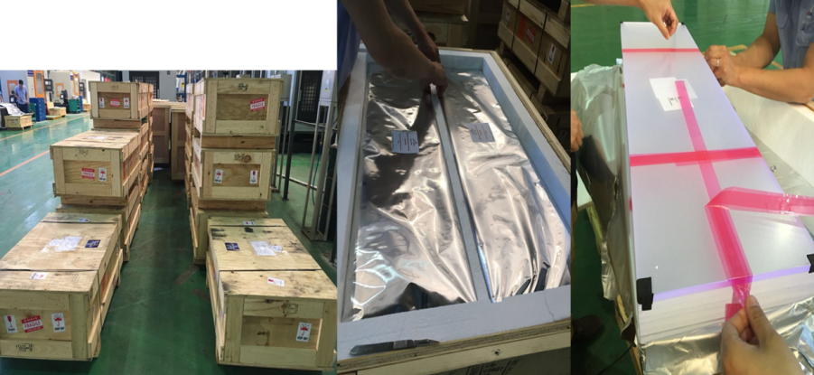
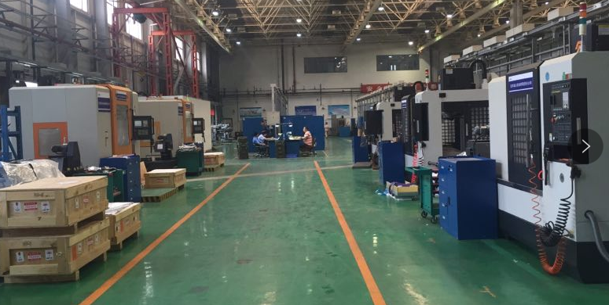
1. 塑料闪烁体供货及其质量检测
（1）闪烁体货期与指标验收；
2018年至2020年分14批供货（塑料闪烁体5242平米（约63吨）），目前已按期交付7批，占总量的23%
闪烁体厚度：10mm±0.5mm；超出范围的点≤5%；光输出：光输出平均值与标准批比较±5%以内；不同批次光输出一致性： ≤5%
（2）塑料闪烁体加工
标准加工工艺：塑闪单元四周切边并抛光，之后表面刻光纤槽；
抽检部分：塑闪四周切边和抛光；
加工任务由航天部二院699厂承担。

Slide 10
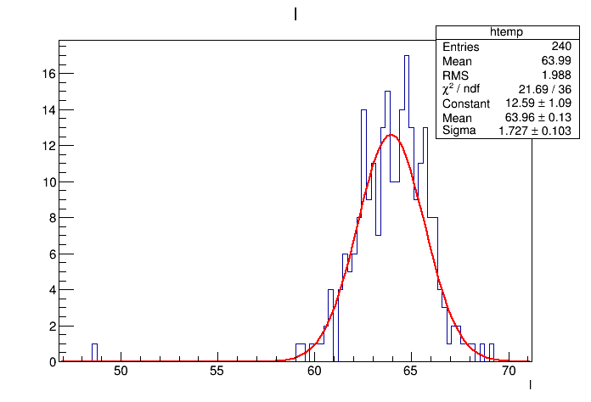
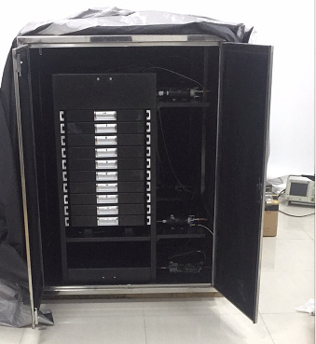
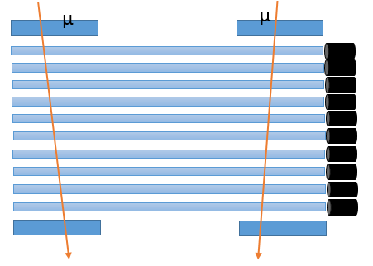
（3）检测方法
对每批闪烁体（800块）进行抽样检验，检验块数不少于240块（误判率<2%）；
一次同时测试10块闪烁体，每天可测试30块，8天可完成测试。
对厚度和光输出及一致性进行检测；
塑闪单元批量测试系统的系统误差~2%；
定期对每个channel进行标定。
Npe平均值63.99，
不一致性：3.11%
已检测的四批塑闪单元的厚度、光输出及一致性均满足指标要求。但存在少量塑闪表面划伤、运输磕碰等问题。

Slide 11
（4）现存的问题及其解决办法
部分闪烁体表面出现应力性质的银纹现象；
其中，每批240块双面揭膜加工的闪烁体概率约20%，未揭膜的560块银纹概率约3%。
问题查找及工艺优化；
经过调研和分析，认为银纹出现与塑闪较薄（同时存在一定的不平整度）、加工时真空吸盘吸力大等因素有关。
经过研究，目前采用传统压板固定塑闪的装夹方式，同时减小进刀量等处理。现在的试加工已改进了刀具的参数，初步整理了新工艺的评审报告（还需修改和补充）。
新工艺的尝试正在进行，经过一定批量塑闪验证合格后，将提请专家评审，并加以实施。
预计本月可以完成上述任务，做好恢复批量加工的准备。

Slide 12
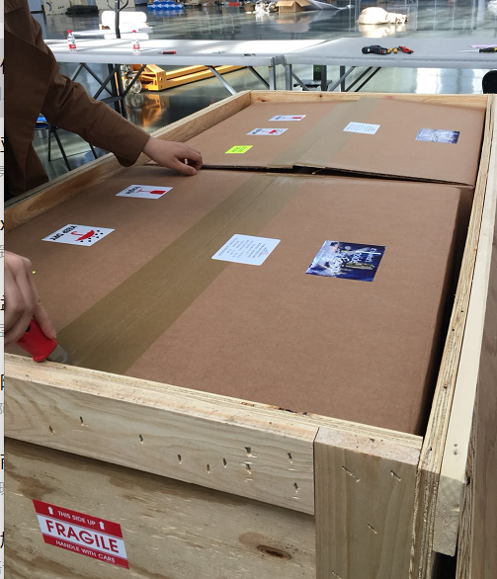
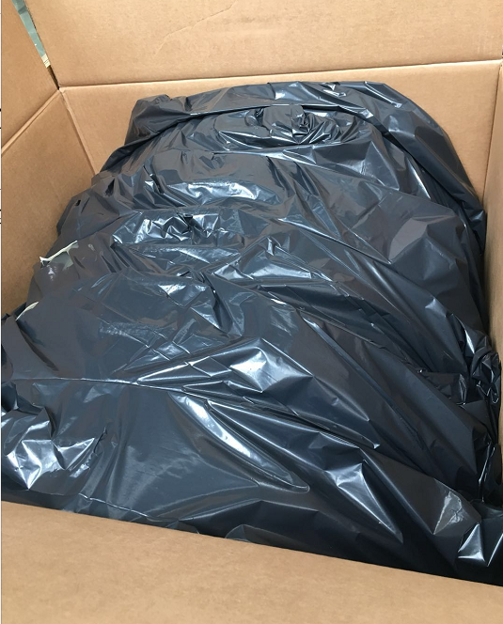
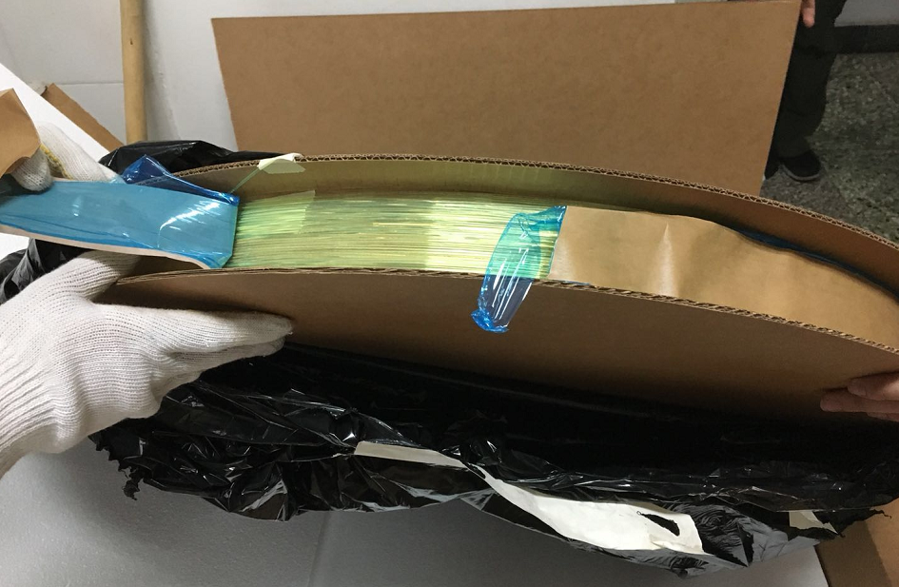
2. 波长位移光纤供货及批量质量检测
（1）光纤的货期与指标要求；
从2018至2020年，共分11批供货（共计720km），目前已按期交付5批，占总量的34%。
光纤直径：1.5mm±3%；与闪烁体单元耦合，用于单谬事例测量，获得的光电子数不少于20个。
（2）每次到货，抽取部分光纤进行检测；
每箱装11盘光纤，随机抽取2盘。截取5.4米长的光纤若干根。
使用游标卡尺测量光纤的直径；
实验室测量光纤的衰减长度；
比较不同批次之间分布的平均值和不一致性
利用实验室塑闪灵敏单元测试系统，随机抽取12根光纤与一块固定的塑闪单元耦合测量单缪信号Npe。

Slide 13
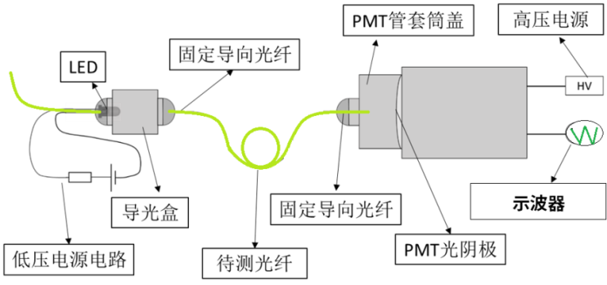
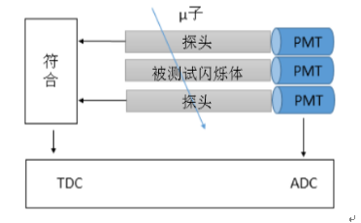
光纤测试系统原理图
已完成全部五批光纤的检测工作，都能够满足ED的指标需求。
旧的光纤测试流程存在费时费力的问题，数据需要分段处理和拼接；
新搭建完成一套新的光纤性能测试系统。
采用3米行程的直线导轨+伺服电机，一次即可完成整条光纤的测量，该系统实现可靠性更高的光源耦合和光纤固定方式，并开发了图形化的操作界面，提高了测量效率。未来，预留了升级到同时测量多根（4-6根）光纤的条件。

Slide 14
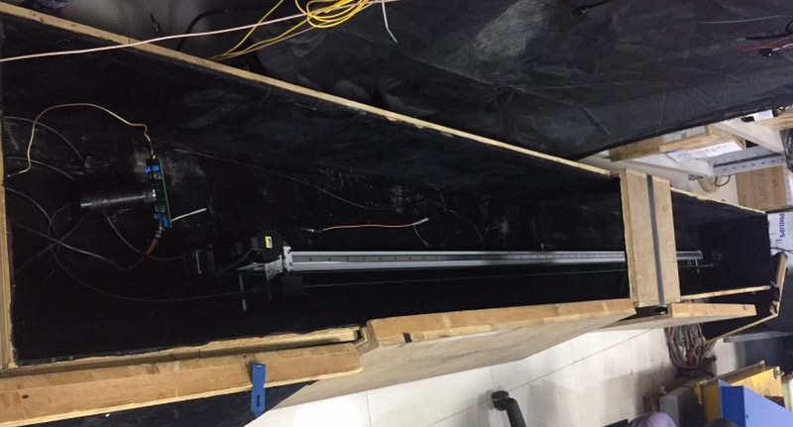
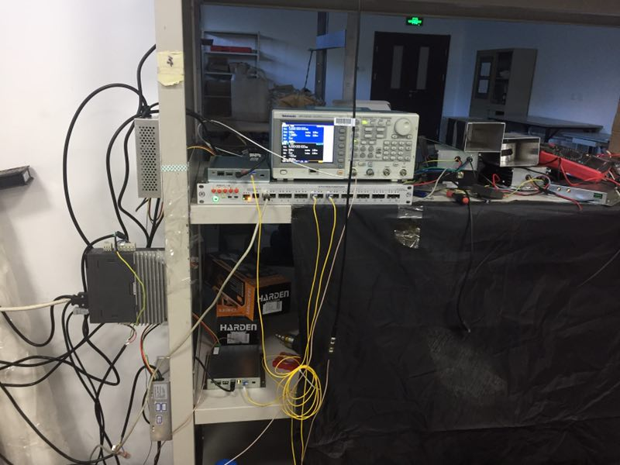
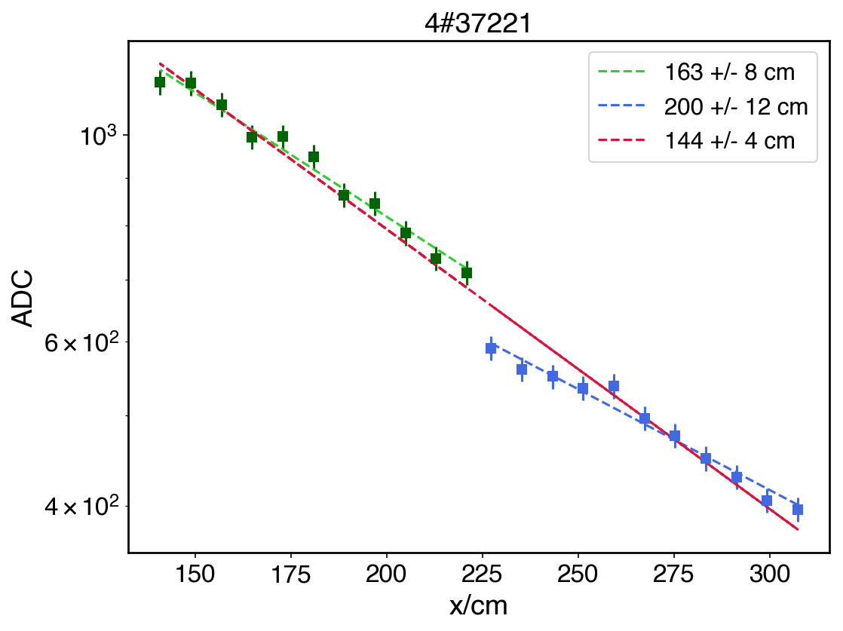
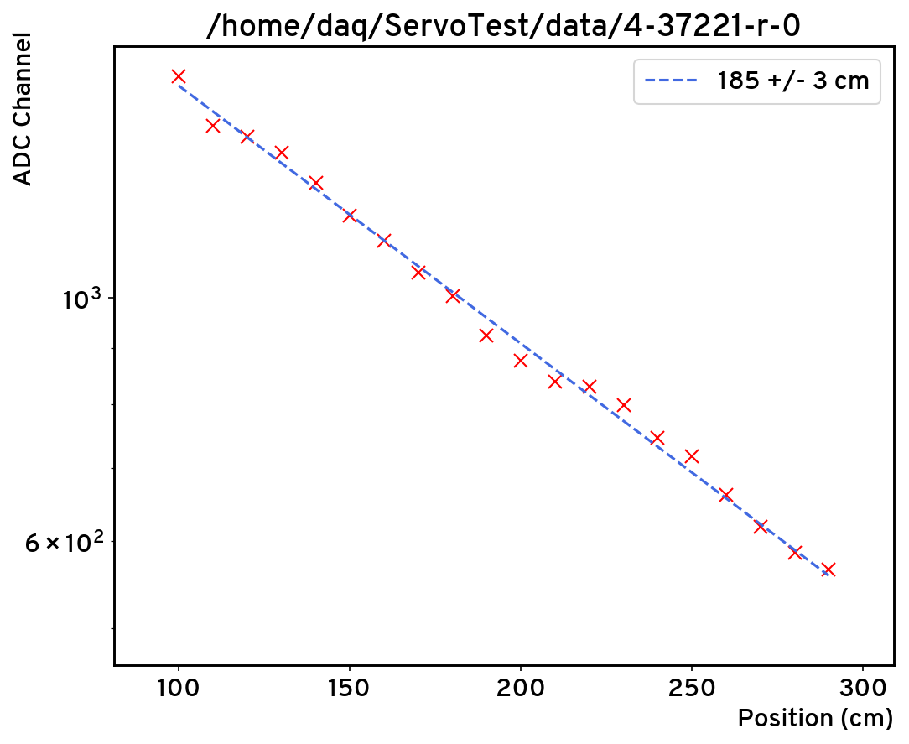
新的波长位移光纤性能测试系统
新系统
旧系统

Slide 15
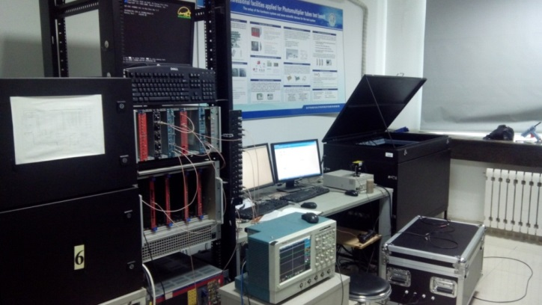
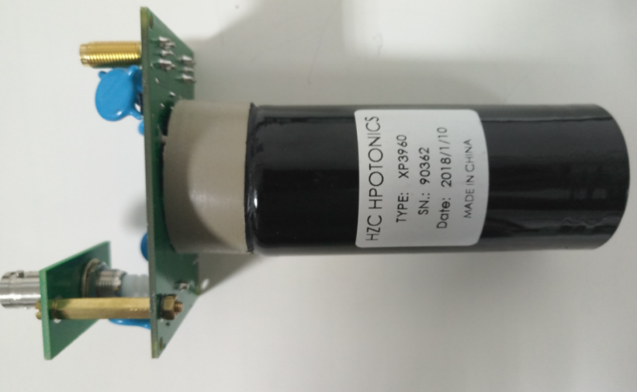
3. 小尺寸光敏探头供货及其批量测试
山东大学承担了ED PMT的研制、选型、分压器设计及批量测试任务。
（1）已经搭建并使用PMT测试平台，自2018年4月在 PMT批量测试方案通过之后开展批量测试工作；
（2）实现PMT的各项测试任务；
测量工作一键式操作
测试精度达到要求；
（3）测试数据实现规范数据库管理
PMT批量测试平台
PMT
PMT分压器供货能力：每月500个
PMT供货能力： 每月300支合格PMT

Slide 16
PMT批量管理方案
确保大批量光电倍增管的测试与供应，成熟的管理方案中要求责任到人，涉及如下的内容：
PMT验收与存放；
PMT测试过程记录；
不合格PMT的筛选与合格管子的存放、后续处理；
已提供970支合格的PMT，用于ED组装任务。
PMT测试结果录入数据库系统
使用LHAASO合作组数据库系统进行PMT测试数据管理与网上查询
已供货PMT参数全部录入数据库
访问网址：http://lhaasodb.hepg.sdu.edu.cn:8888/phpmyadmin

Slide 17
4. ED电子学进展
面向工程的ED电子学设备的批量制作已经开展起来。
测试项目 | 指标要求 | 测试指标
电子学外观 | 完好 | 无漏焊，接插件可靠
电源 | 正常 | 正常
阳极电荷分辨（1.28pc） | 10％ | 4.22％
打拿级电荷分辨（0.64pc） | 10％ | 5.05％
时间分辨（1.28pc） | 1ns | 0.36ns
慢控功能 | 高压，温湿度 | 高压，温湿度读数正确
自刻度功能 | 具有自刻度功能 | 可以实现电子学自刻度
远程更新 | 具有远程更新功能 | 可以实现远程更新
（1）ED电子学批量测试平台搭建并投入使用；
（2）ED电子学批量测试数据分析，及时展开；

Slide 18
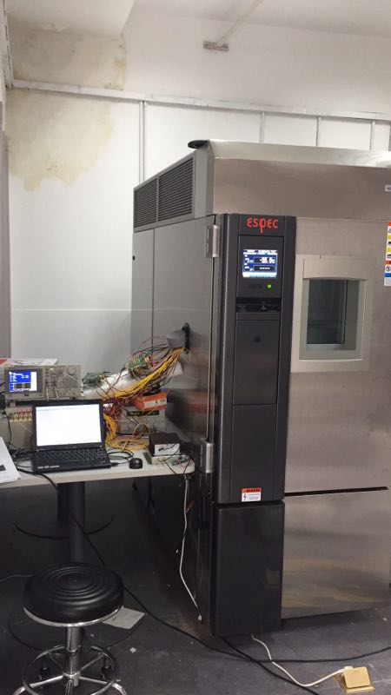
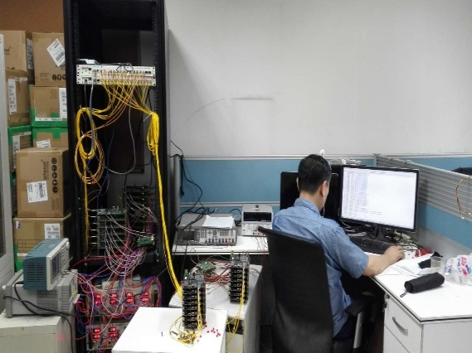
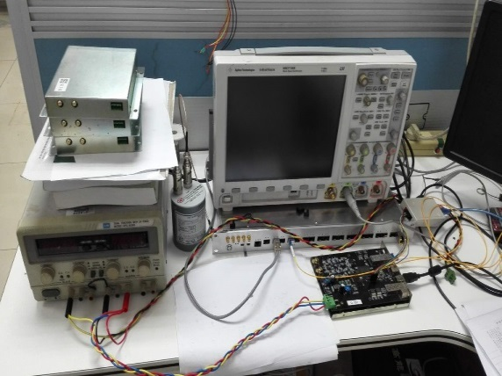
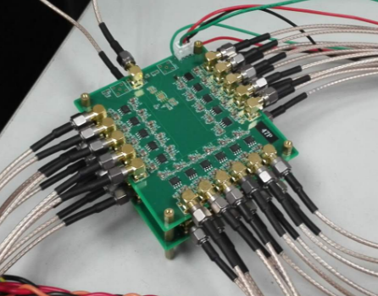
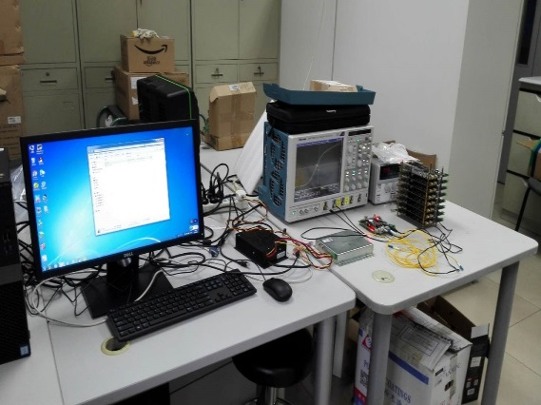
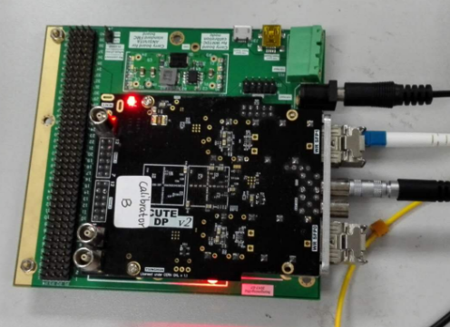
批量测试平台
维修平台
温度测试平台
时钟标定平台

Slide 19
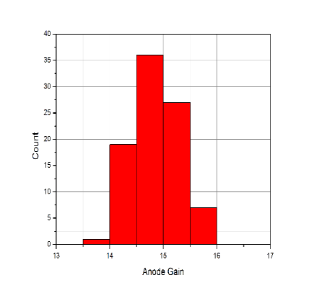
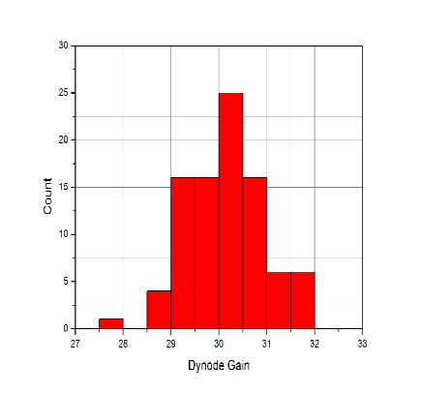
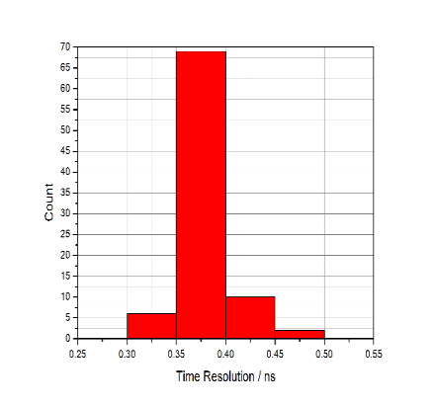
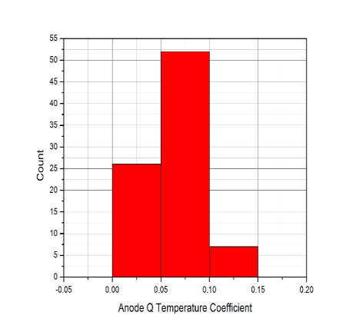
总共焊接完成600块电子学板
已经调试完成200块电子学板；
及时通过指标合格的电子学板，用于ED组装。
之前存在的问题：
订购芯片供货延迟。目前芯片已到货。
焊接质量问题：出厂 焊接问题：～10％，大部分可维修。及时提高测试效率。

Slide 20
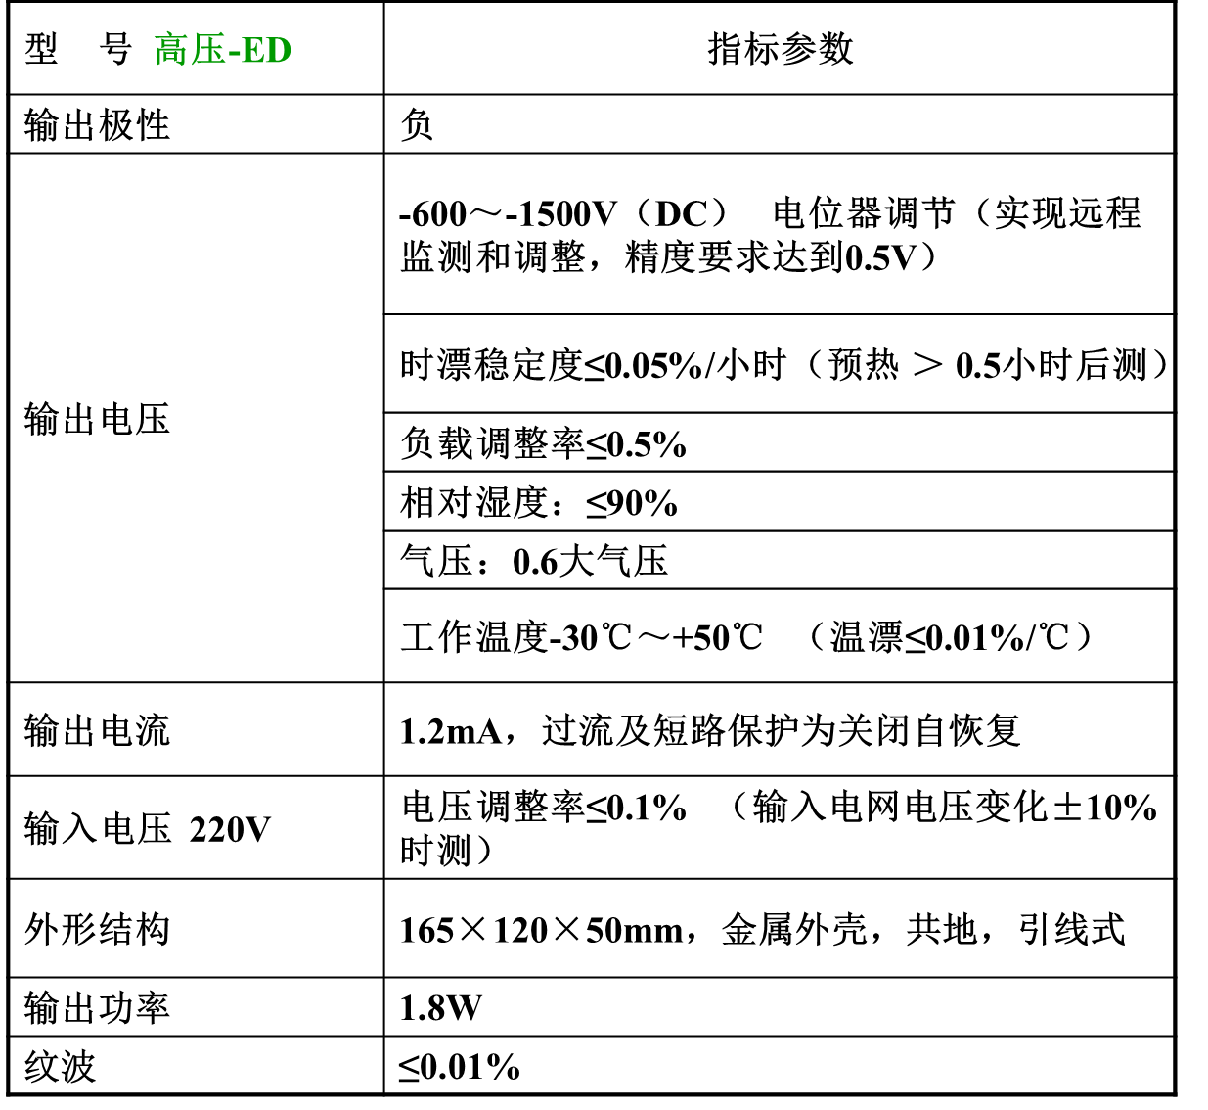
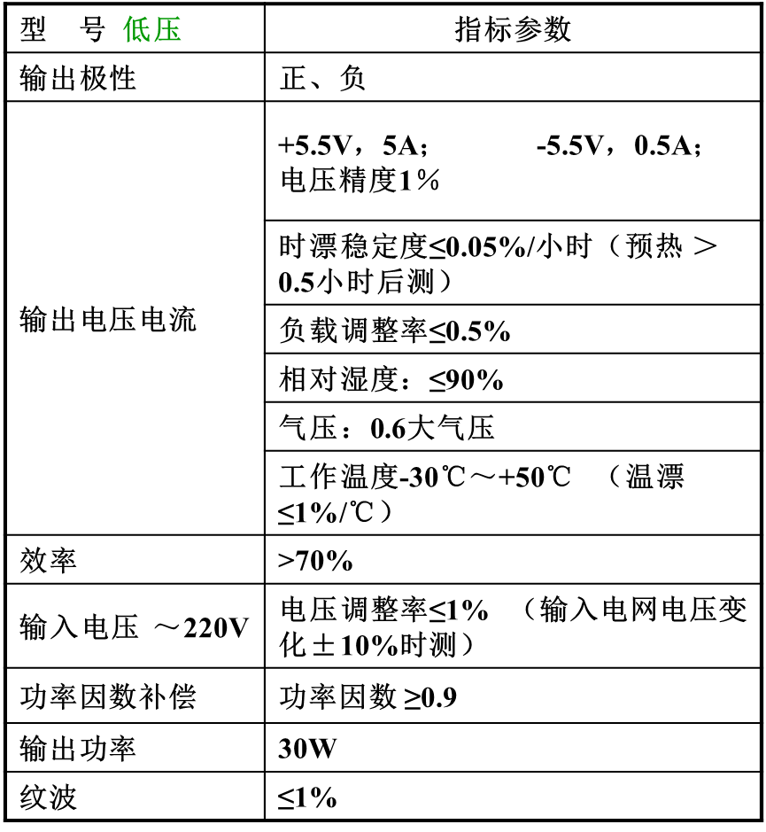
5. ED电源系统
河北师大承担KM2A电源系统研制及测试任务。
（1）采用“直流源+高压模块+单片机监控”的设计方式；
（2）统一高低压输出的指标要求和通讯协议。

Slide 21
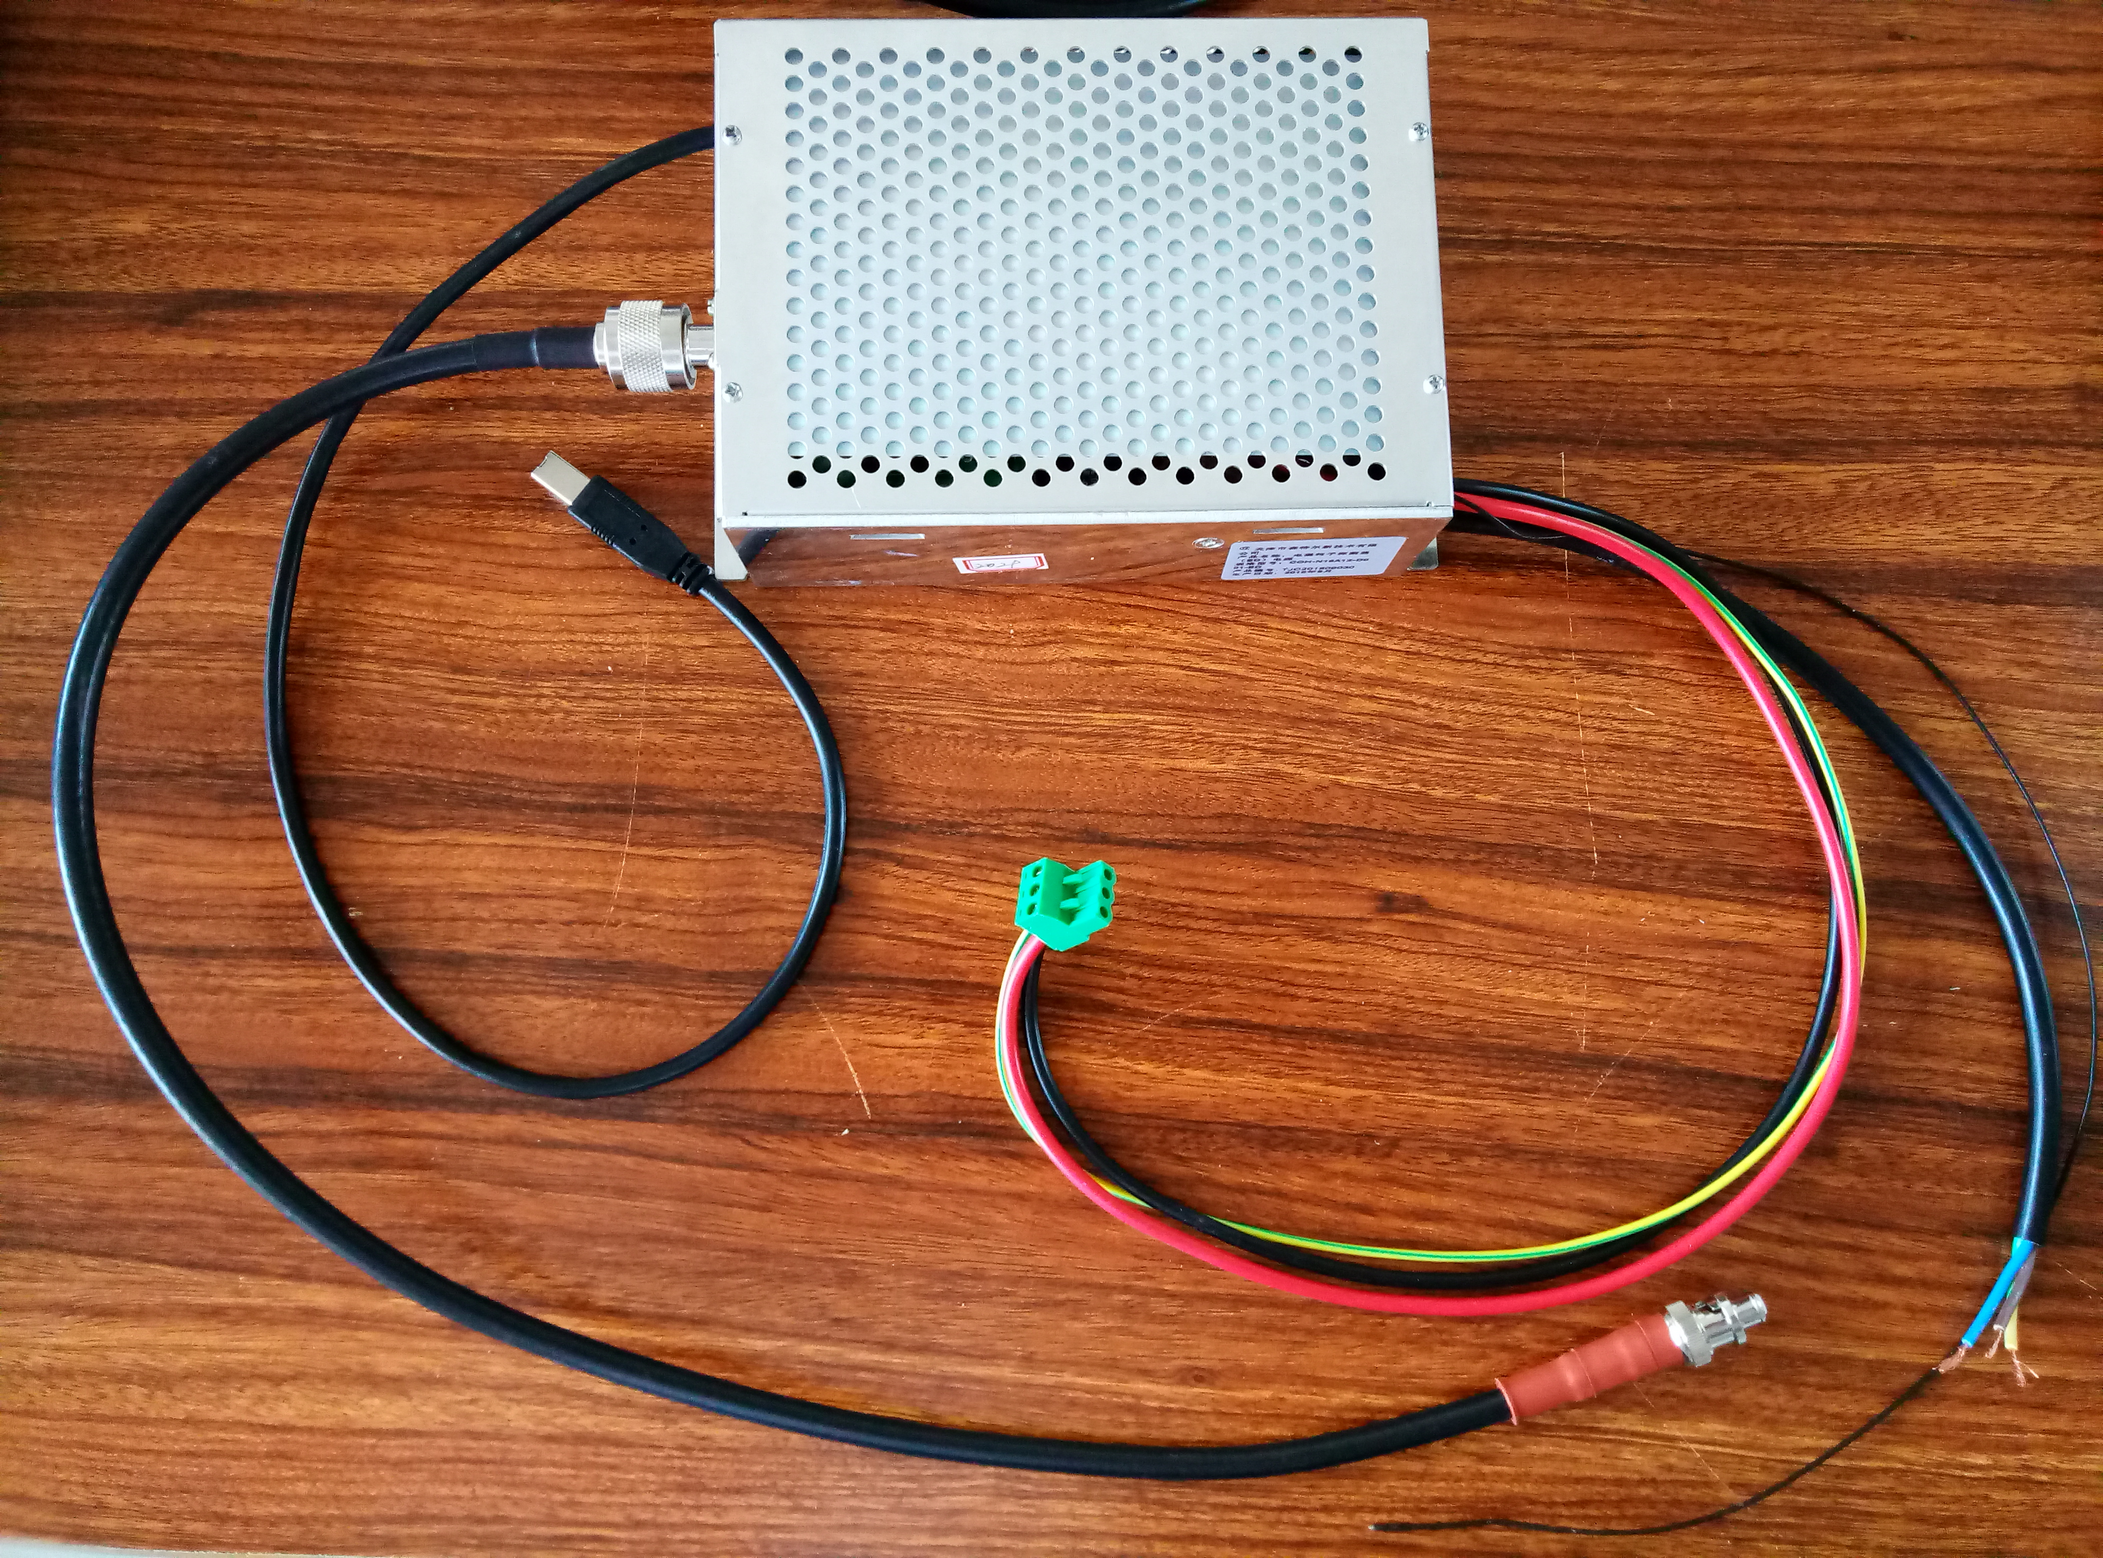
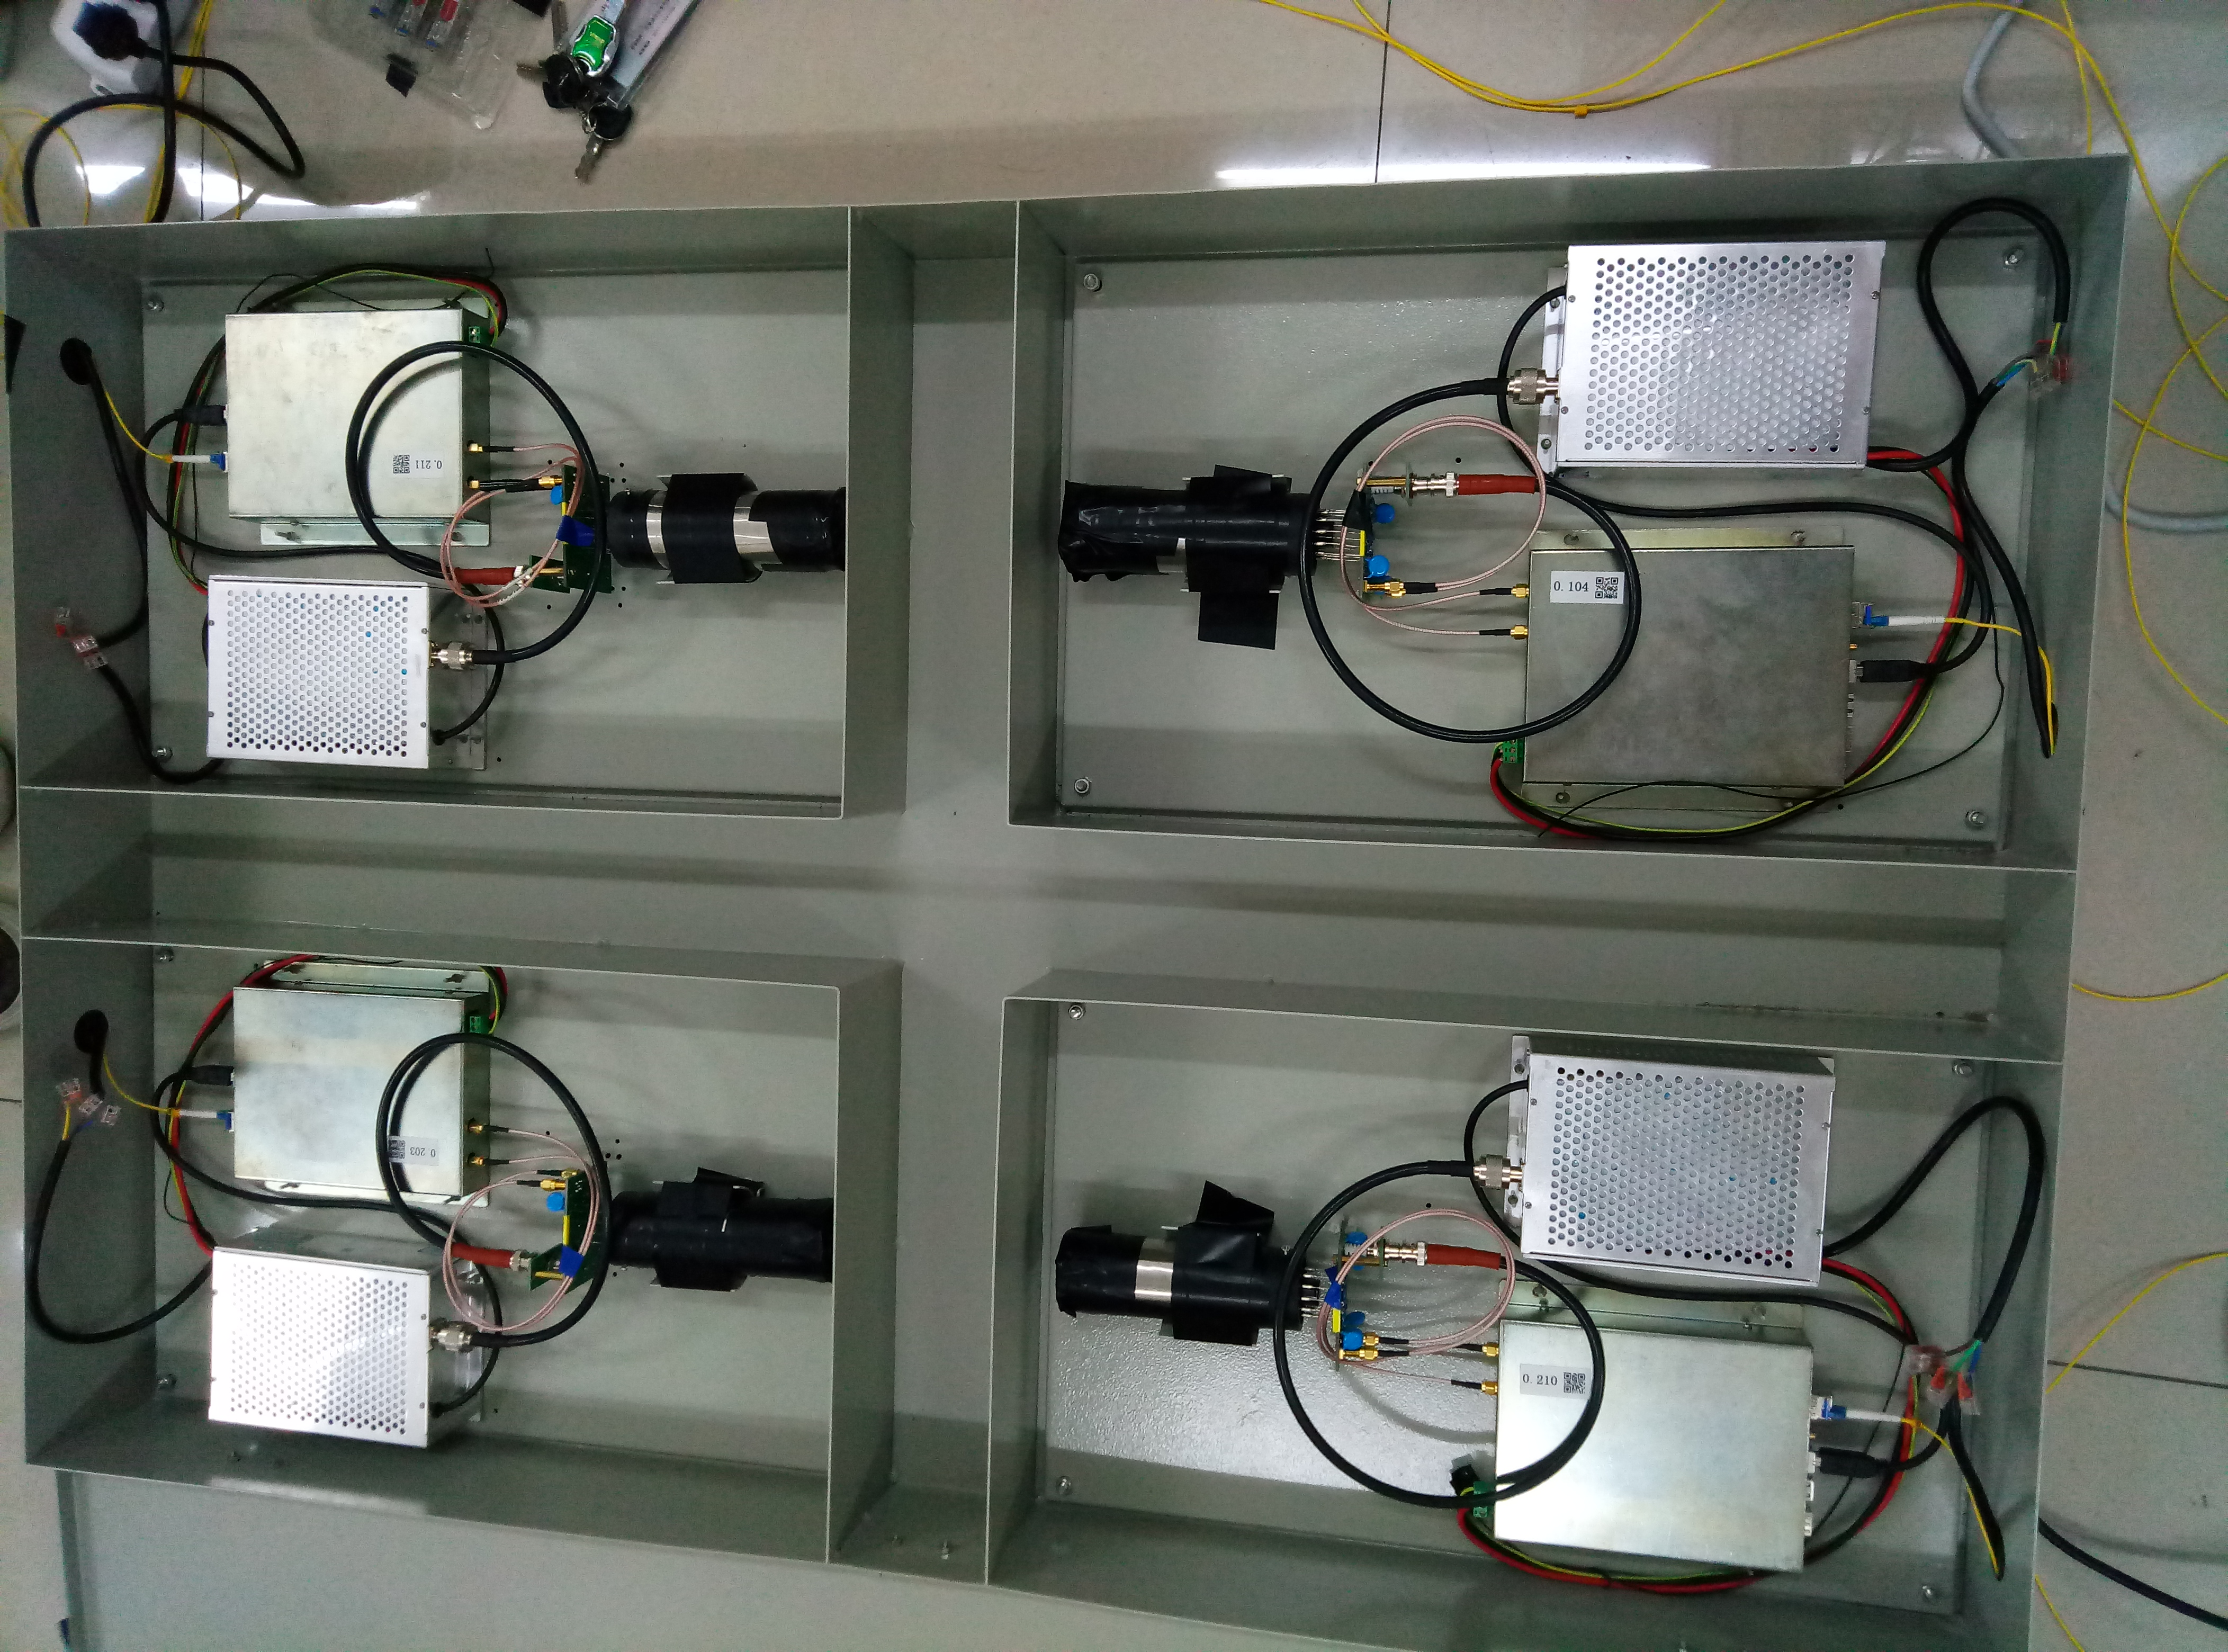
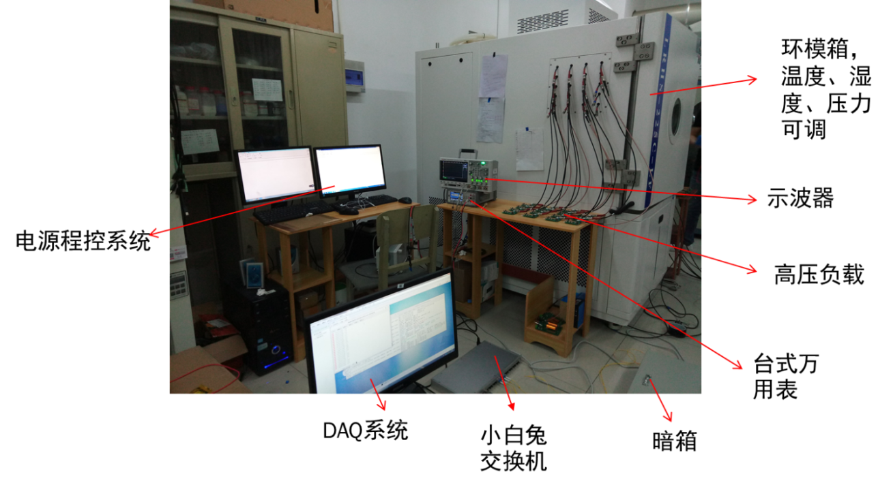
电源系统批量测试平台
纹波系数测试 ；
温度系数测试 ；
输出功率测试 ；
转换效率分析；
功率因数测试；
单道计数率测试等
单道计数率测试暗箱
Notes:
搭建了系统，做了DAQ，实现了对所需参数的测试功能，下面介绍各个参数的测试方法

Slide 22
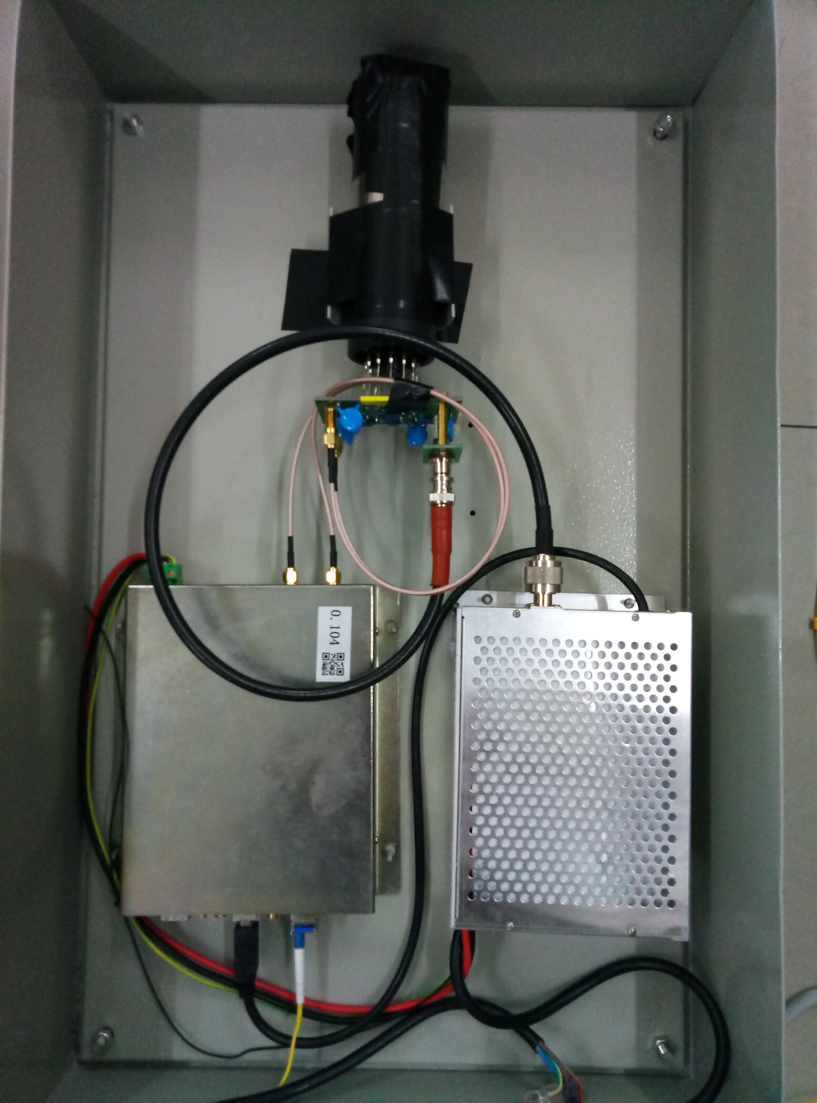
测试项目以及当前的问题；
（1）常规测试项目（低压、高压指标等）；
天津森特尔电源系统均能达标；
（2）单道计数率测试项目；
在测试金属暗箱中，利用待测电源系统、电子学系统、PMT等搭建测试平台。测试工作情况下，单道计数率的变化情况。
低阈值、室温情况下，测试过程持续20分钟，每10秒计算出一个单道计数率值；
从最后5分钟的计数率数据的平均值结果发现，不同电源的计数率接近高斯分布~N(µ,σ)；差电源计数率偏高，且分布比较散；
筛选标准；
基于20分钟测试数据，选取单道计数率平均值（最后5分钟）、RMS/Mean（20分钟内），同时结合20分钟内单道计数率的变化情况进行综合判断。

Slide 23
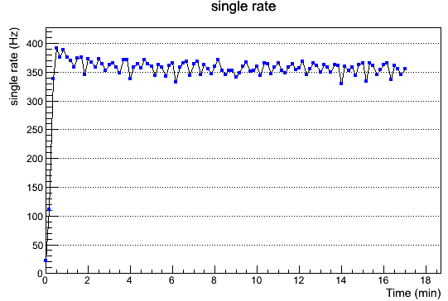
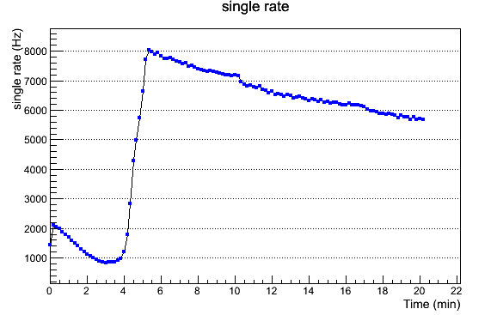
测试20分钟内的计数率变化(正常情况)：
针对森特尔第一、二批共90块电源测试的情况，基于单道计数率、（RMS/mean）的分布情况，进行判选，初步认为合格率约为80%。
判断标准需要经过更多的检验，进行必要的调整之后才能完全确定。
目前，一方面积极与厂家联系，查找具体原因，提高产品合格率；另一方面，准备样品鉴定与验收任务（10月下旬完成）。
测试20分钟内的计数率变化(异常情况)：

Slide 24
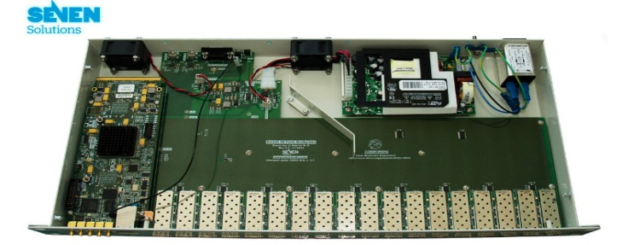
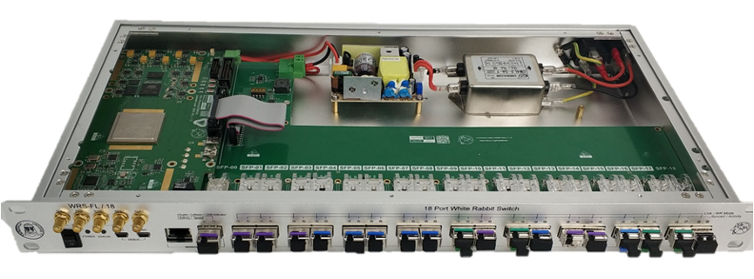
6. WR交换机改进情况
（1）改善WR交换机的散热，去除风扇
（2）将基于铜缆的管理端口更换为基于光纤
使用多芯光缆连接WR交换机，无需单独布置铜缆的管理网络
物理层替换，不影响逻辑
WRS直接集成
（3）优化WRS电路布局和功能
改进布局，更换工业级器件
（4）提高时钟性能
（5）建立大规模WRS的生产测试平台

Slide 25
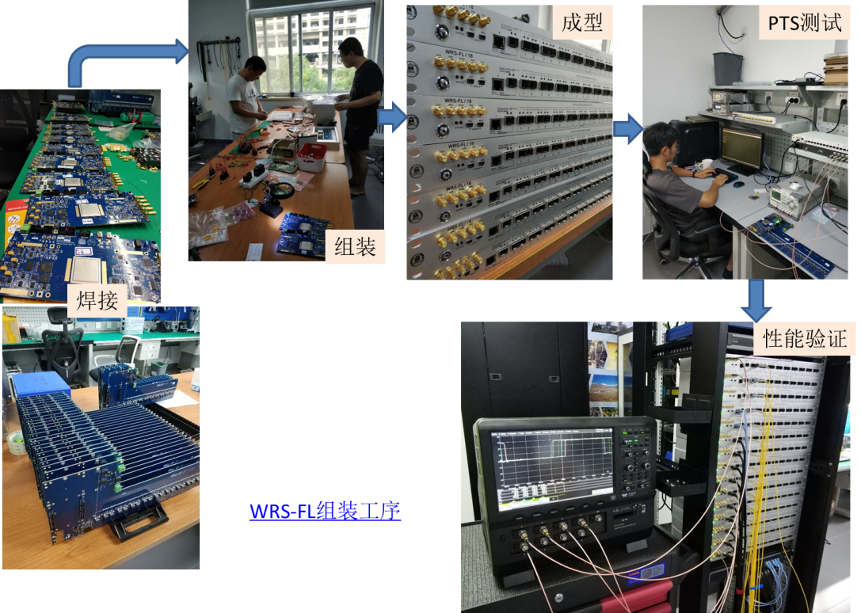
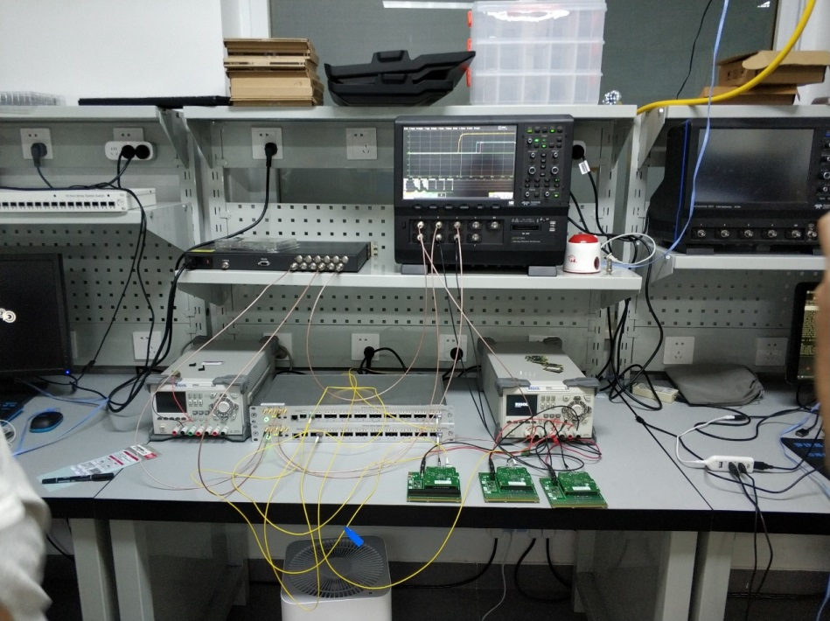
WRS-SCB 布局布线的修改优化；开源设计，WR 合作组详细设计评审；
取消未用的预留功能，增加low jitter电路，修改电源处理电路；
调整布局布线和散热设计
WRS-FL Switch测试
经过30套设备生产验证，确立工艺流程
WRS-FL是针对LHAASO定制的WR交换机，目前新的样机已经用于不同测试系统的实际使用当中，功能及性能测试正常。清华方面建立了批量生产和检测的流程，具备批量生产的条件。

Slide 26
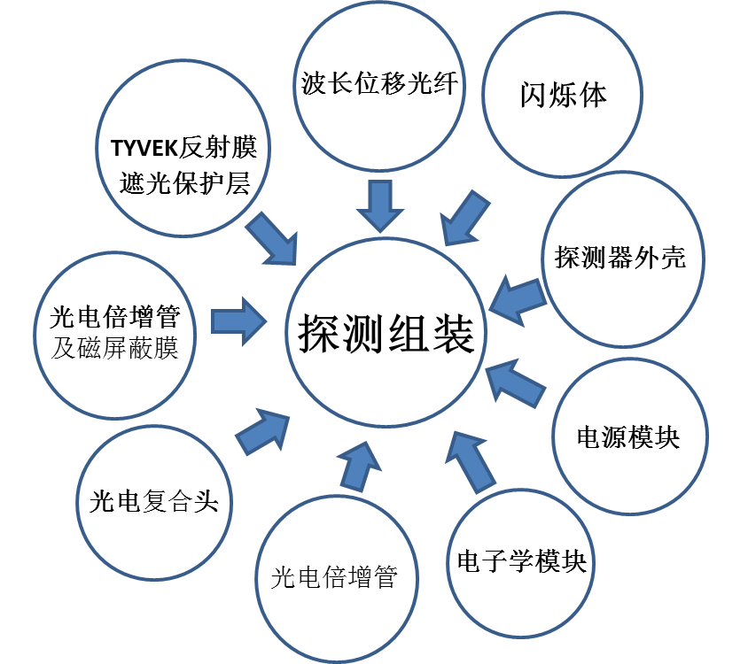
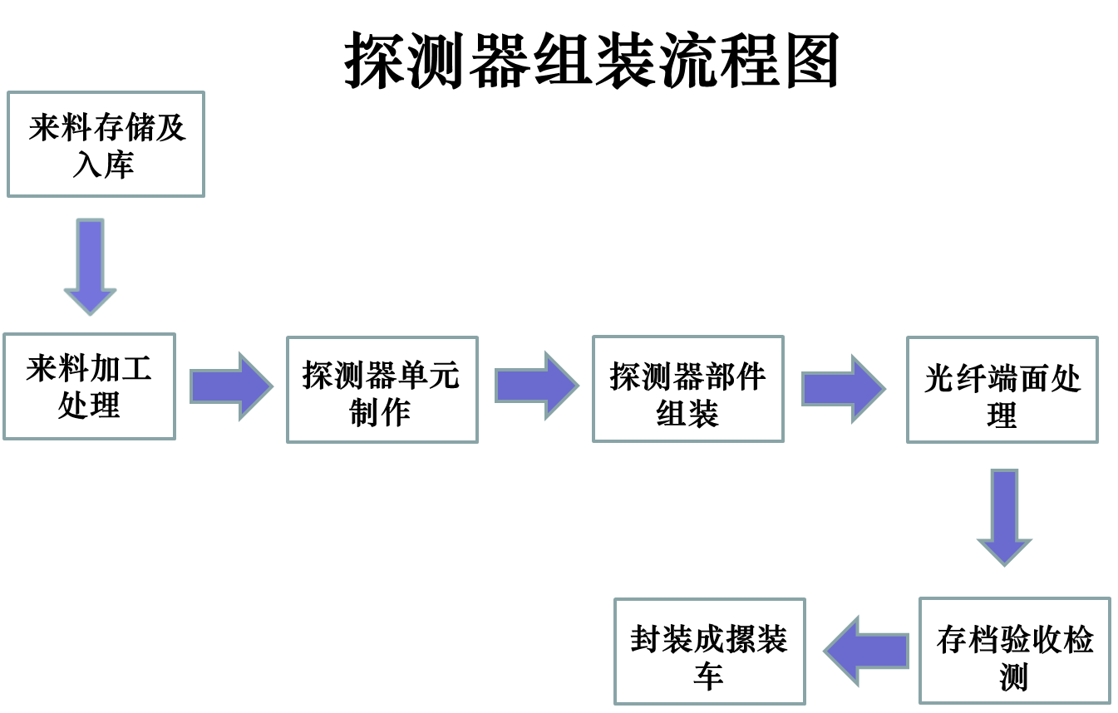
二、 ED组装与性能测试
1. ED组装工程
中国科学院光电研究院承担ED组装任务。探测器组装及初步测试速度：156/月。
各部件组装、线缆连接与初步测试；

Slide 27
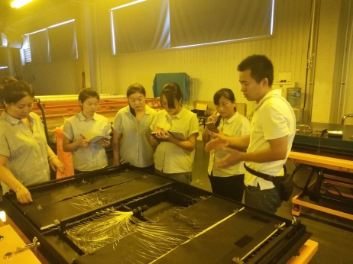
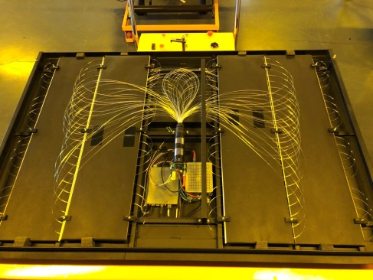
9月初开始，对光电院的工人进行了组装培训，确定组装工艺流程以及组装中各项指标要求，严格规范执行。组装之后的ED需要经过现场简单的测试，反映工作情况，及时发现问题并加以解决。
工序名称 | 指标要求
探测器单元制作 | 制作完成后，光纤无断裂。 光纤圆弧顶端距离闪烁体边缘6.5cm±0.5cm。 包层贴合完整，无外露闪烁体。
探测灵敏单元的内置 | 内置完成后，光纤无断裂。 探测器单元固定在外壳内确定位置，定位精度小于3mm。
光纤端面处理 | 光纤端面无裂痕
附件组装 | 电子学系统、光电倍增管、电源系统等

Slide 28
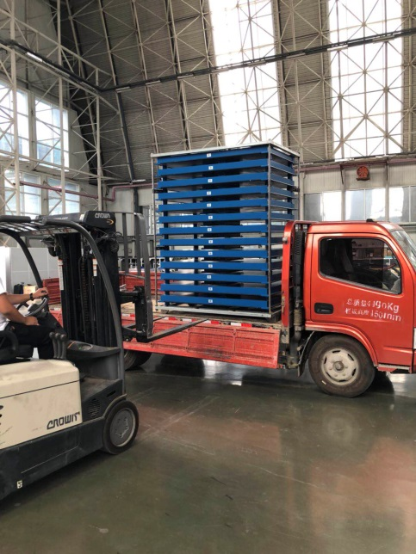
9月初正式开始批量组装。首批的一摞ED于9月20日发往山大。目前正在进行性能测试。
预计10月中下旬，将完成一整车（156ED）的组装并运往山大进行整体性能测试。随后，将陆续制作年底前需要的ED并及时运输至稻城。
组件名称 | 个数
闪烁体 | 1800块
光纤 | 235km
PMT（含磁屏蔽膜） | 548只
电子学 | 141
电源 | 156
Tyvek，黑布 | 可供1200台ED使用
光电复合连接器插座 | 290
信号线缆，温湿度探头 | 信号462对，温湿度200对
外壳 | 507套

Slide 29
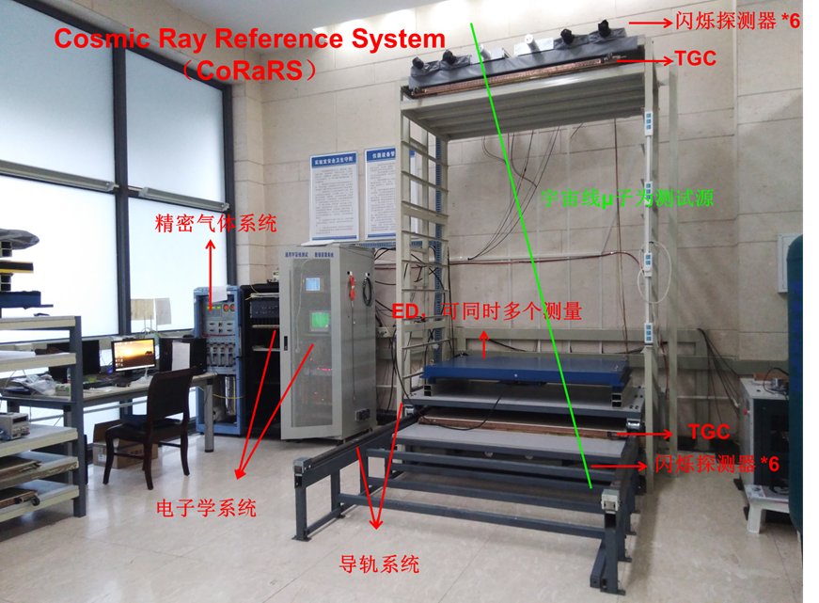
2. ED整体性能测量与标定
山东大学物理学院承担ED批量性能测试与标定工作。目前已经搭建并使用更新后的测试平台。
主要测试项目和测试精度要求：
（1） 每个位置的单粒子电荷谱。要求电荷谱峰值位置测量精度好于3%。
（2）每个位置的时间分辨。要求时间分辨值的测量精度小于0.1ns。
（3）每个位置的探测效率。要求探测效率的测量误差小于1%。
（4）不同探测器间的相对时间差。要求每个位置上的时间测量差值的精度小于0.1ns。
（5）给出每个探测器单道计数率的测量结果。
（6）每天测试的探测器数目：>10个

Slide 30
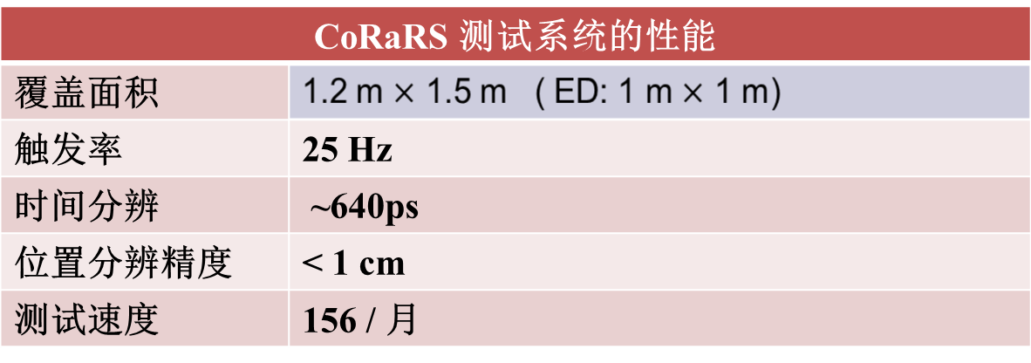
CoRaRS 测试系统可以满足 ED 的批量测试。测试速度不低于156ED/月。

Slide 31
3. 探测器批量运输
利用高栏货车以多组整摞的运输方式，经过调整之后更为安全可靠。
（1）机械系统给出新的探测器固定支架稳固设计；
（2）ED外壳、ED摞的周转与存放，协调完成。
（3）156ED/车；每月发送一车前往测控基地
预防大雪封山，首批运输（156ED）将在11月中旬实施。

Slide 32
三、ED安装工作进展
ED阵列安装进度规划：
1）>1%阵列规模（33个ED），今年2月初完成。
2）1/10阵列规模，预计2019年2月之前完成；
3）2/3阵列规模，2019年底完成；
4）全阵列规模，2021年1月份完成；
ED阵列工程的实施顺序：
安装区域的ED定位；
MD阵列局部完成覆土之后，ED安装开始准备；
线缆敷设；
ED安装；
连线调试；阵列逐步并入DAQ

Slide 33
1. ED的定位
9月底至10月初，探测器安装前的定位工作由ED系统与华西公司共同承担完成，ED定位数量超过400个。
黄色框是希望安装的区域 蓝色框是确定一定安装的区域
年初安装的33 ED绝大多数保持稳固，少量存在问题的ED经过支撑钢管砸深后变得稳固。支撑钢管的防锈能力，也得到实地验证。
使用GPS设备进行探测器定位；其高度测量精度与全站仪的定位精度一致，均满足实验要求。

Slide 34
2. 测控基地装配大厅规划
随着ED摞的到位，铅锑板组装工作和场地运输将陆续展开。

Slide 35
阵列实验的运行与数据分析
自2018年2月初，全部33个探测器安装完成并持续运行至今。触发条件 : 5/33（200ns时间窗口内），相应触发事例率~45Hz。截至10月1日，生成数据有效时间~153天，有效事例~6×10⁸。原始数据传输并存放在计算中心的PCfarm上，Decode解码程序及root数据文件，放置在公共目录下。
阵列监测系统框架图

Slide 36
分析过程：从事例重建、探测器输出信息、慢控制信息等数据分析进行探测器运行状态的长期监测。
多参数性能分析系统的监测项目

Slide 37
阵列整体监测图情况 (2018年10月1日 )
相邻触发事例的时间间隔分布(由此得到事例率)；
事例的着火hit数分布；
事例重建天顶角分布；
事例重建方位角分布；

Slide 38
从长期监测数据中可以看出ED输出电荷量和温度有很好的相关性，可以用线性拟合近似得到温漂系数 。ED输出电荷量的温度变化系数约为0.3%/℃。
IP.3
IP.11
输出电荷量MPV值随时间的变化(9月21号-10月1号);
探测器内温度随时间的变化(9月21号-10月1号);
ED IP.11输出电荷量和温度的相关性(9月份数据)；
33台ED相对温度系数的统计分布；

Slide 39
每台ED内部布设温、湿度探头，ED内温度在8个月的时间内（2月3号-10月1号），从-20度至25度变化(不同探测器之间温度差别不超过5度)；相对湿度从10%至60%(部分探测器有少许差异)。
探测器内温度随时间的变化
探测器内湿度随时间的变化

Slide 40
在长时间监测中发现，在下雨的时间段，所有探测器计数率都出现突然升高的情况。对观测基地给出的气象数据进一步对比分析表明，ED单道计数率和降雨期间放射性氡的积累及其衰变产生的低能伽马射线增多有关联。
相同时间段内ED.4在线计数率;
降雨量数据(8月1日12:00-8月7日17:00)
其它方面的工作进展仍在继续当中。

Slide 41
结论与展望
ED各组分的供货和测试进展基本就绪；
ED组装与性能测试工作需要加紧进行；
2018年底至2019年初，1/10 ED阵列建设需要按时完成；
深入的阵列实验运行维护与数据分析工作需要及时展开。
谢谢大家！

